Slide 1


دعم التعلمات الأساس
– اللغة العربية –
المستوى
الثاني
المسار 2
لبنة كلمة
الحصة 15
نسخة تجريبية خاصة بمؤسسات الريادة غير نهائية
- نسخة قيد التطوير -

Slide 2


خاص بالأستاذ(ة)
توجيهات لاستعمال العرض
شرائح خاصة بالأستاذ(ة)
إرشادات للشروحات والتعليمات التي يجب على الأستاذ(ة) قولها
أمثلة على التوجيهات للأستاذ(ة)
يطلب من التلاميذ قراءة الكلمات

Slide 3


أهداف حصة التوليف والمصادقة:
توظيف معجم بسيط للتحدث عن الأسرة؛
مراجعة وتثبيت الحروف المقدمة؛
المصادقة على اللبنة.

Slide 4








أيقونات توجيهية
هذا النشاط مرتبط بتوظيف الألواح.
المناولة والألعاب
العمل الجماعي
العمل الثنائي
عمل فردي على الكراسة
أصغي إلى أستاذي وألاحظ ما يفعله.
أُحَضِّرُ لوازمي المدرسية قبل بداية الدرس.
العمل في مجموعات صغرى

Slide 5



العدة اللازمة للحصة
الدفتر
اللوحة
الكراسة

Slide 6

هيكلة الحصة
 |  | افتتاح الحصة: تعلم سلوك اليوم: كيف أشتغل مع زميلي؟
 |  | نشاط اعتيادي: إملاء كلمات: كلمات مسجوعة قراءة مشتركة
 |  | تحدث وإغناء المعجم: قراءة الصورة: لوحة المدينة
 |  | أنشطة القراءة والكتابة: قراءات فردية أنشطة الكراسة المصادقة على اللبنة
 |  | لعبة: - ماذا بعد؟
 |  | اختتام الحصة: - تذكير بالواجبات المنزلية
03 دقائق
10 دقائق
10 دقيقة
40 دقيقة
07 دقائق

Slide 7
1
افتتاح الحصة

Slide 8

مرحبا بكم، سننطلق في حصة اللغة العربية.
سلوك اليوم: كيف أشتغل مع زميلي؟

Slide 9
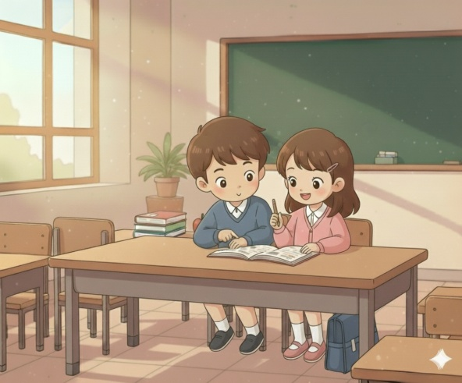

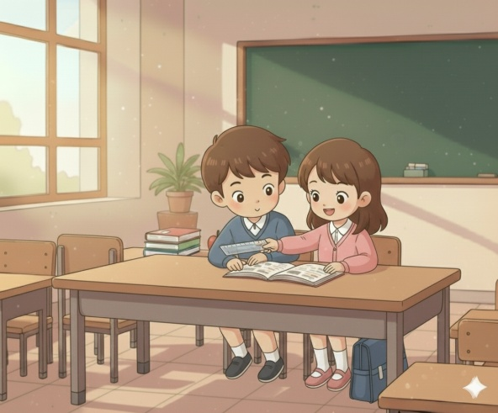
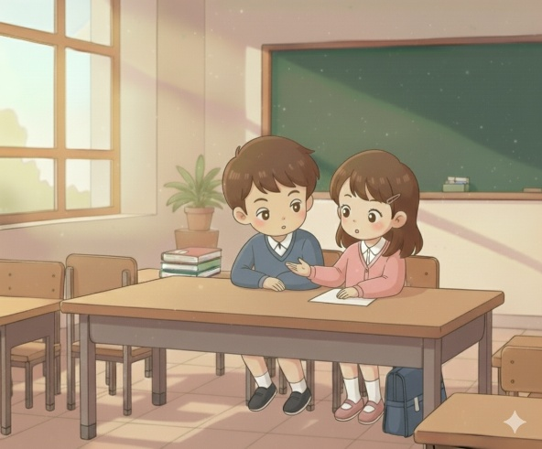
كيف أشتغل مع زميلي في القسم؟
أُشارِكُ الْعَمَلَ مَعَ زَميلي بِهُدوءٍ؛
أَنْصَحُهُ إِذا خالَفَ أَحَدَ بُنودِ ميثاقِ الْقِسْمِ؛
أُقَدِّمُ لَهُ الْمُساعَدَةَ مَتى ما طَلَبَها مِنّي؛
أُصَحِّحُ لَهُ خَطَأَهُ بِأَدَبٍ؛
أَقْبَلُ تَصْحيحَهُ خَطَئي وَأَسْتَفيدُ مِنْهُ.

Slide 10
في حصة اليوم ستتدربون على قراءة كلمات وجمل بدقة وسرعة

Slide 11

2
إملاء
قراءة مشتركة
نشاط اعتيادي

Slide 12

خذوا ألواحكم والطبشور، سأملي عليكم كلمات.

Slide 13

اكتبوا على ألواحكم كلمة: معسكر.

Slide 14

عند الإشارة، الكل يرفع الألواح دفعة واحدة.
يحرص الأستاذ على أن يرفع الجميع ألواحهم في آن واحد.

Slide 15
يعطي الأستاذ الإشارة لمن أجاب بشكل صحيح ليضع لوحته على الطاولة ثم يتم التصحيح.
يجري الأستاذ تصحيح جماعيا تفاعليا مع جماعة الفصل، مع إشراك المتعلمين و الإشارة إلى الأخطاء المرتكبة.
مُعَسْكَرࣱ

Slide 16
اكتبوا على ألواحكم كلمة: معطر.

Slide 17
عند الإشارة، الكل يرفع الألواح دفعة واحدة.
يحرص الأستاذ على أن يرفع الجميع ألواحهم في آن واحد.

Slide 18
يعطي الأستاذ الإشارة لمن أجاب بشكل صحيح ليضع لوحته على الطاولة ثم يتم التصحيح.
يجري الأستاذ تصحيح جماعيا تفاعليا مع جماعة الفصل، مع إشراك المتعلمين و الإشارة إلى الأخطاء المرتكبة.
مُعَطَّرࣱ

Slide 19
اكتبوا على ألواحكم الكلمة التي ستسمعونها: مُسَطَّر.

Slide 20
عند الإشارة، الكل يرفع الألواح دفعة واحدة.
يحرص الأستاذ على أن يرفع الجميع ألواحهم في آن واحد.

Slide 21
يعطي الأستاذ الإشارة لمن أجاب بشكل صحيح ليضع لوحته على الطاولة. الآن سنقوم بالتصحيح.
يجري الأستاذ تصحيح جماعيا تفاعليا مع جماعة الفصل، مع إشراك المتعلمين و الإشارة إلى الأخطاء المرتكبة.
مُسَطَّرࣱ

Slide 22
انتبهوا جيدا، سأقرأ بدقة وبسرعة الفقرة المعروضة.
يحرص الأستاذ على جعل جميع التلاميذ منتبهين قبل الشروع في القراءة.
عادَ أَبي مِنَ ٱلسَّفَرِ.
اِسْتَقْبَلْناهُ بِفَرَحٍ.
جَلَبَ لَنا هَدايا عَديدَةً.

Slide 23
كل واحد منكم يقرأ الفقرة قراءة هامسة، سأمر بين الصفوف.
عادَ أَبي مِنَ ٱلسَّفَرِ.
اِسْتَقْبَلْناهُ بِفَرَحٍ.
جَلَبَ لَنا هَدايا عَديدَةً.

Slide 24

لنقرأ الفقرة قراءة مشتركة، اقرأوا معي عند الإشارة.
عادَ أَبي مِنَ ٱلسَّفَرِ.
اِسْتَقْبَلْناهُ بِفَرَحٍ.
جَلَبَ لَنا هَدايا عَديدَةً.

Slide 25
الآن، دوركم، ستتقدمون إلى السبورة لقراءة هذه الفقرة.
يتناوب المتعلمون على القراءة: يختار خمسة تلاميذ في كل حصة.
عادَ أَبي مِنَ ٱلسَّفَرِ.
اِسْتَقْبَلْناهُ بِفَرَحٍ.
جَلَبَ لَنا هَدايا عَديدَةً.

Slide 26
3
تحدث وإغناء المعجم

Slide 27

قراءة الصورة
"لوحة المدينة"

Slide 28




انتبهوا جميعا! لنتذكر كيف أعبر عن الصورة بجملة
يسترجع الأستاذ مع المتعلمين كيفية التعبير عن الصورة بجملة.
أَقومُ بِمَسْحِ ٱلصّورَةِ وَٱسْتِكْشافِ عَناصِرِها؛
أَخْتارُ عُنْصُرًا وَأُحَدِّدُهُ بِأُصْبُعي؛
أُعَبِّرُ عَنِ ٱلْعُنْصُرِ بِكَلِمَةٍ؛
أُرَكِّبُ جُمْلَةً تُعَبِّرُ عَنِ ٱلْمَشْهَدِ الَّذي يَضُمُّ ٱلْعُنْصُرَ.

Slide 29

الآن قوموا بالتعبير عن الصورة بكلمة، ثم بجملة تعبر عن نفس المشهد.
يعلق كل تلميذ على الصورة بكلمة، ثم بجملة (يختار الأستاذ ثلاث كلمات وجمل وينقلها على السبورة)

Slide 30
خذوا دفاتركم، وانقلوا الكلمات والجمل.
يتنقل الأستاذ بين الصفوف، ويذكر ببروتوكول النقل (كلمتين كلمتين، تفادي النقل كلمة كلمة).

Slide 31
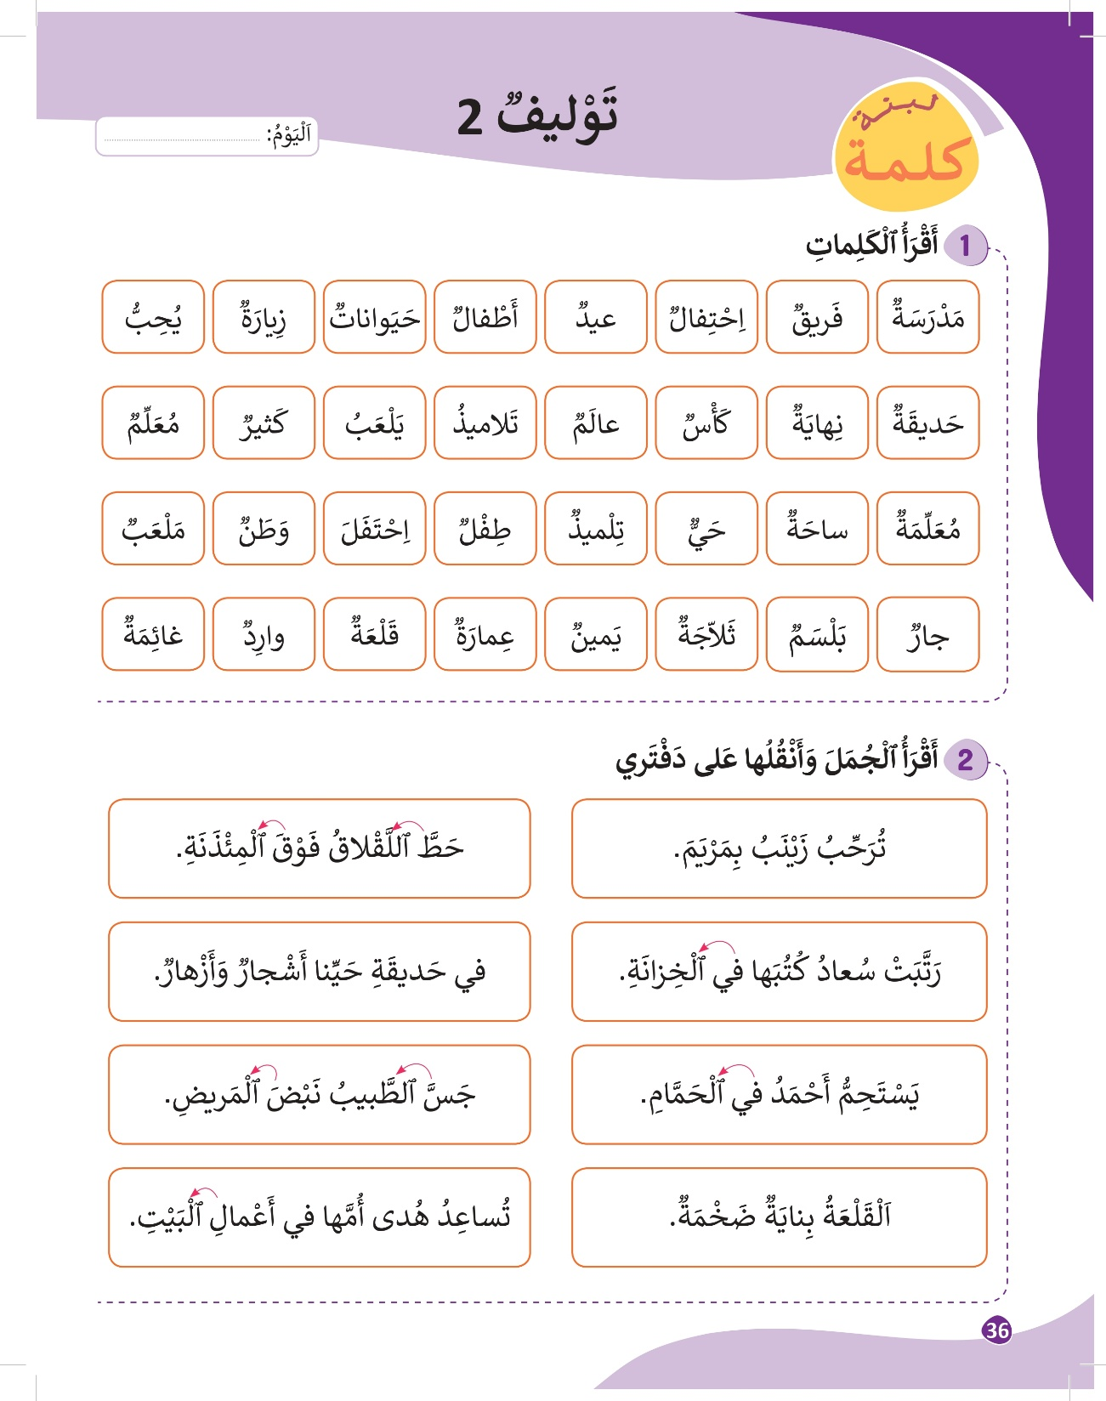
4
أنشطة القراءة والكتابة

Slide 32

الآن، افتحوا كراساتكم على الصفحة 36، خذوا النشاط رقم 1.

Slide 33

انتبهوا جيدا، سأقرأ بدقة وبسرعة الكلمات المعروضة.
يحرص الأستاذ على جعل جميع التلاميذ منتبهين قبل الشروع في القراءة.

Slide 34
كل واحد منكم يقرأ الفقرة قراءة هامسة، سأمر بين الصفوف.

Slide 35
لنقرأ الفقرة قراءة مشتركة، اقرأوا معي عند الإشارة.

Slide 36
الآن، من يتقدم إلى السبورة لقراءة الكلمات.
يقرأ جميع التلاميذ الكلمات، لكل تلميذ سطر واحد.

Slide 37
الآن خذوا النشاط الثاني، سأقوم بالقراءة أولا، ثم ستفعلون مثلي.
يحرص الأستاذ على لفت انتباه جميع التلاميذ قبل الشروع في القراءة.
يبرز الأستاذ الوصل المشار إليه بسهم مقوس في الجملتين، والذي قام به بين كلمتين في حالة همزة الوصل.

Slide 38
الآن دوركم، من منكم يود القراءة؟
ينتدب الأستاذ أكبر عدد من التلاميذ لقراءة الجمل، كل واحد يقرأ جملة واحدة.

Slide 39
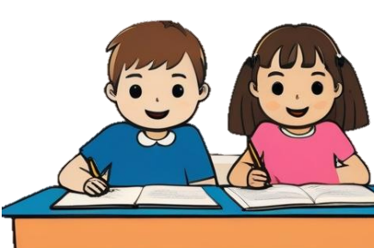
الآن، اقرؤوا في ثنائيات هذه الجمل.
يستغل الأستاذ هذه الفترة للقيام بعملية التصديق على شبكة التتبع مستعينا بسلسلة الكلمات المقترحة.

Slide 40
الآن، خذوا دفاتركم وانقلوا هذه الجمل.
يستغل الأستاذ هذه الفترة للقيام بعملية التصديق على شبكة التتبع مستعينا بسلسلة الكلمات المقترحة.

Slide 41
التصديق على لبنة كلمة

Slide 42
خاص بالأستاذ(ة)
توجيهات التصديق
يتم شغل التلاميذ بأنشطة الكتابة والقراءة (النشاطان 1 و2)
يتم إعداد سلسلة للكلمات حسب النموذج في الشرائح الموالية
يتم التمرير والتصديق بشكل فردي وتملأ الشبكة بالموازاة مع التمرير

Slide 43
خاص بالأستاذ(ة)
توجيهات التصديق
يتم التمرير بشكل فردي
تعرض على المتعلم 12 كلمة، ويعتبر متحكما إن استطاع قراءة 10 كلمات على الأقل.
يتم عرض لوحة المدينة ولوحة القرية، يعبر المتعلم بجملتين لكل لوحة (4 في المجموع)
يعتبر متحكما إذا أنتج 3 جمل، على الأقل، تكون تامة المعنى.

Slide 44
خاص بالأستاذ(ة)
سلسة التصديق
يَدࣱ – سَوْطࣱ – بِئرࣱ – مَطَرࣱ – ذُرَةࣱ – زَفيرࣱ – مَدارࣱ – اِسْتَمالَ – أَظْرِفَةࣱ – أَشْرِعَةࣱ – مَنارَةࣱ – زَمْهَريرࣱ

Slide 45
خاص بالأستاذ(ة)
معجم/ فهم: لوحة المدينة

Slide 46

خاص بالأستاذ(ة)
معجم/ فهم: لوحة القرية

Slide 47

ماذا بعد؟
5
ألعاب

Slide 48

سنلعب الآن لعبة ماذا بعد، قوموا بتشكيل حلقة.

Slide 49
انتبهوا جيدا، سأقدم لكم جملة هي بداية لقصة، وكل واحد منكم سيقدم جملة متممة لما قبلها.
يقوم الأستاذ بنمذجة اللعبة مع أحد المتفوقين، أو يعيد إنتاج الجملة الموالية، قبل اللعب جماعة.

Slide 50

تذكير بالواجبات المنزلية
6
اختتام الحصة

Slide 51

في منازلكم، أعيدوا قراءة الكلمات في النشاط رقم1، وقراءة الجمل في النشاط رقم 2

Slide 52

إلى الحصة القادمة

